Slide 1
星間塵氷表面での重水素濃縮反応機構
RUAN MINGYANG

Slide 2
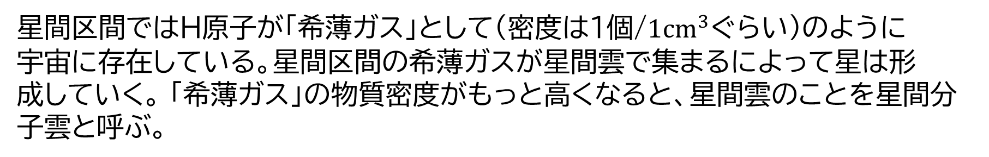
研究背景
星間分子雲
星間区間ではH原子が「希薄ガス」として(密度は1個/$1{cm}^{3}$ぐらい)のように
宇宙に存在している。星間区間の希薄ガスが星間雲で集まるによって星は形
成していく。 「希薄ガス」の物質密度がもっと高くなると、星間雲のことを星間分子雲と呼ぶ。

Slide 3

研究背景
星間分子雲での化学反応
原子同士のぶつかり合い、両者の電子によって新たな結合が生まれ、分子やラジカルになる瞬間、大きなエネルギーが発生する。
膨大なエネルギーが発生されたということは、原子が衝突し、分子やラジカルが生成された一瞬、再び分解するために十分なエネルギーを持っていることを意味している。
$$H +H →H_{2}^{∗}→H+H$$

Slide 4
研究背景
三体衝突
星間雲では、Mg,Si,Oなどでできた星間塵がある。生成した高いエネルギーをもっている分子やラジカルが星間塵に衝突し、エネルギーが星間塵に流れ込み、衝突後、お互いにまた離れていく。結果として、星間塵は分子やラジカルからエネルギーを奪い、不安定な分子やラジカルは安定化できる。星間塵は星が生成する過程で重要な役割になっている。

Slide 5
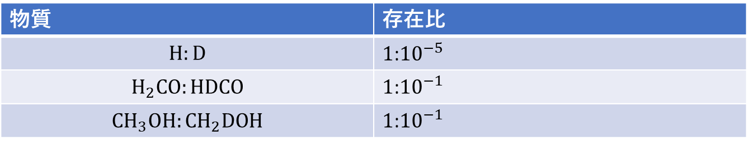
研究背景
重水素濃縮
D原子/H原子の宇宙存在度比は ${10}^{−5}$ である。しかし重水素を含む分子の比率が高くなっている[1] 、これを重水素濃縮という
物質 | 存在比
$$H:D$$ | $1$:${10}^{−5}$
$$H_{2}CO:HDCO$$ | $1$:${10}^{−1}$
$${CH}_{3}OH:{CH}_{2}DOH$$ | $1$:${10}^{−1}$
[1]N. Watanabe, N. and Kouchi, A., 2002, Astrophys. J.571, L173

Slide 6




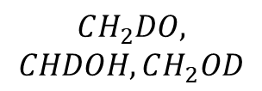




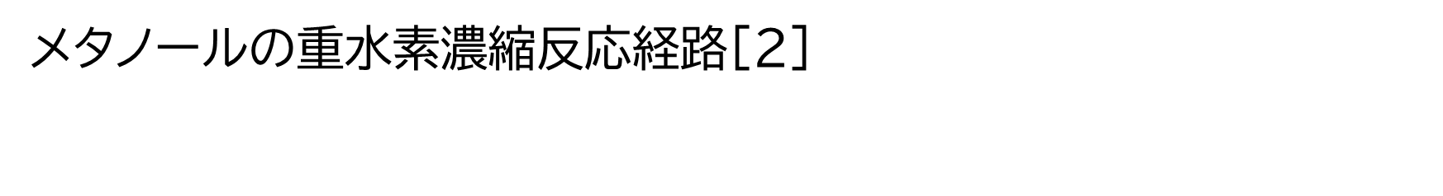
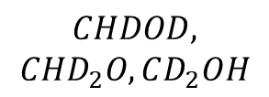








研究背景
メタノールの重水素濃縮反応$経路$[2]
$$CO$$
斜体：ラジカル分子
黒枠：星間塵で観測された分子
青線：付加反応
黒線：置換反応
$$DCO$$
$$HCO$$
$$D_{2}CO$$
$$HDCO$$
$$H_{2}CO$$
$$CHDOD,$$
$$CHD_{2}O,CD_{2}OH$$
$$CH_{2}DO,$$
$$CHDOH,CH_{2}OD$$
$$CD_{3}O,CD_{2}OD$$
$$CH_{3}O,CH_{2}OH$$
$${CD}_{3}OD$$
$${CD}_{3}OH$$
$${CHD}_{2}OH$$
$${CH}_{2}DOH$$
$${CH}_{3}OH$$
$${CHD}_{2}OD$$
$${CH}_{2}DOD$$
$${CH}_{3}OD$$
[2]日本惑星科学会誌 Vol.15.No.1,2006

Slide 7







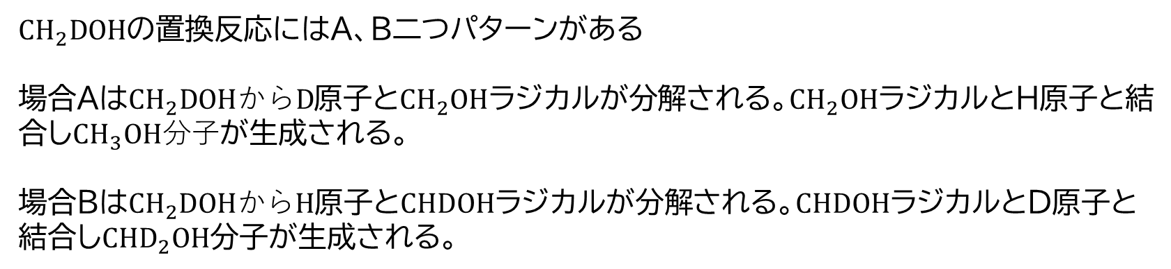


$$H + CO →HCO$$
青い矢印が表す反応例：
$$H + HCO → H_{2}CO$$
CO分子とH/D原子との逐次の付加反応を表している
$$H + H_{2}CO → CH_{3}O$$
$$H +CH_{3}O→CH_{3}OH$$
黒い矢印が表す反応例：
A
$${CH}_{2}OH+D$$
${CH}_{2}OH+H$ $→{CH}_{3}OH$
$${CH}_{2}DOH$$
B
$$CHDOH+H$$
$CHDOH+D$ $→$ ${CHD}_{2}OH$
${CH}_{2}DOH$の置換反応にはA、B二つパターンがある
場合Aは${CH}_{2}DOHからD$原子と${CH}_{2}OH$ラジカルが分解される。${CH}_{2}OH$ラジカルとH原子と結合し$CH_{3}OH分子$が生成される。
場合Bは${CH}_{2}DOHからH$原子と$CHDOH$ラジカルが分解される。$CHDOH$ラジカルとD原子と結合し${CHD}_{2}OH$分子が生成される。

Slide 8
研究目的
・CO分子とH/D原子から、メタノール生成するまで反応経路を予測する。
・氷表面での重水素濃縮のメカニズムを解明し、付加反応の経路を調べる。
研究内容
・CO 分子と H 原子の反応の遷移状態で生成物を推測する。
・CO分子とH原子から、CHOまでの活性化エネルギーおよびCHOラジカルの生成エネルギーを計算する

Slide 9
手法
・DFT法、
汎関数:B3LYP
基底関数:6-31G(d , p)
・CCSD法
基底関数：cc-PVDZ, cc-PVTZ, cc-PVQZ
・MP２法
基底関数：cc-PVDZ, cc-PVTZ, cc-PVQZ

Slide 10
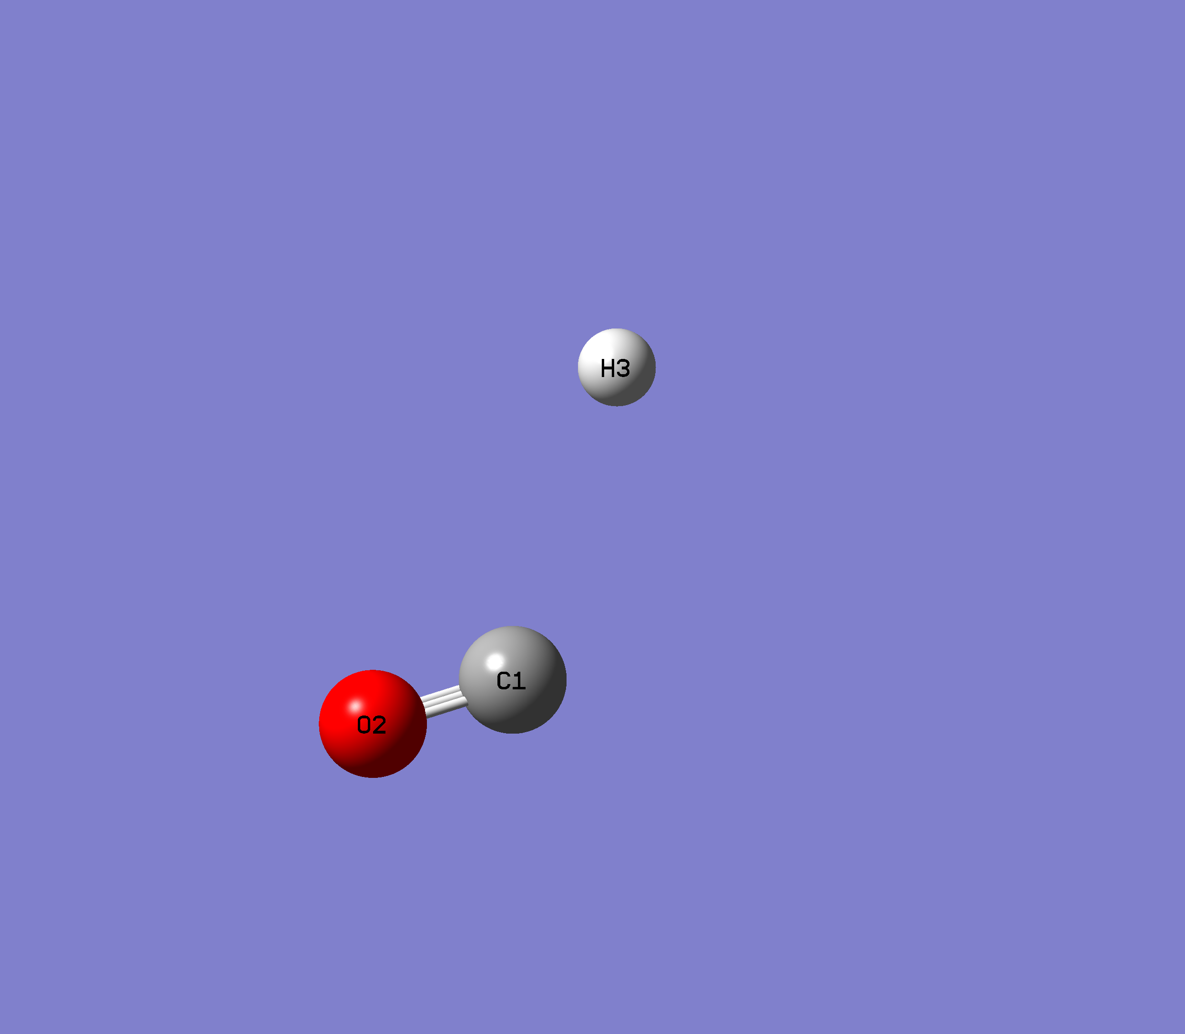
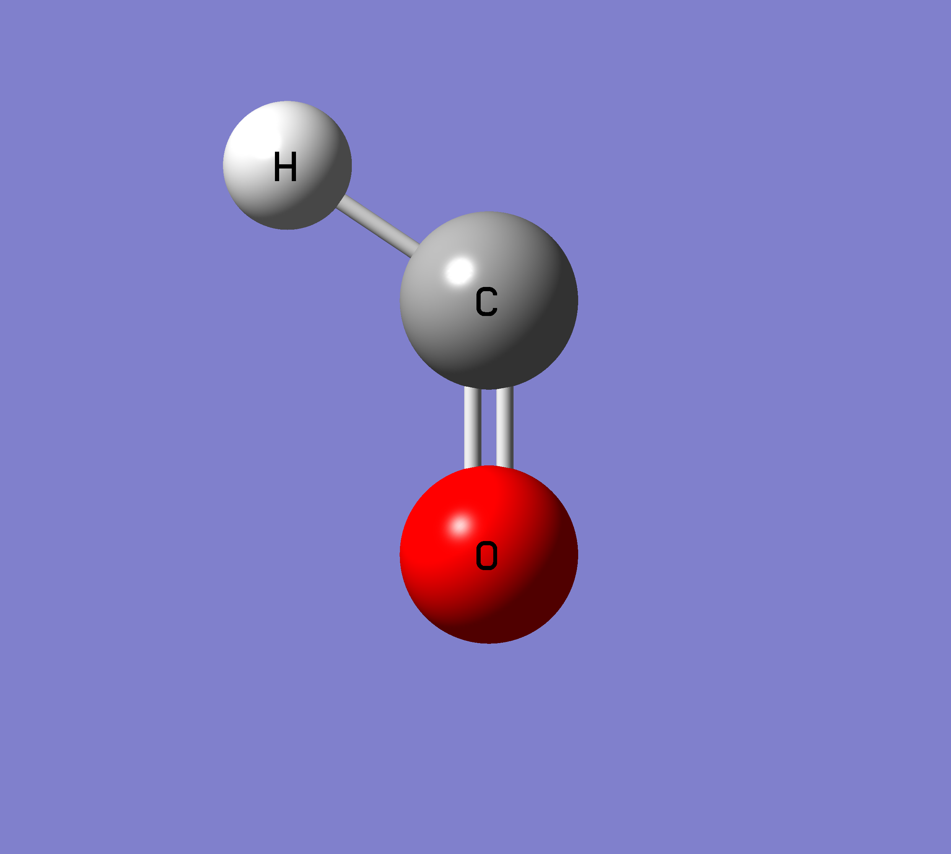
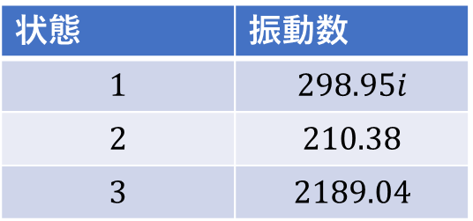
CO 分子と H 原子の反応6-31G(d , p)
HがC側に付加する場合
反応物
遷移状態
生成物
1.128Å
123.8°
1.182Å
状態 | 振動数
$$1$$ | $$298.95i$$
$$2$$ | $$210.38$$
$$3$$ | $$2189.04$$
Opt Energy=-113.85183 Hartree
虚振動が一つあるので、遷移状態を表している。

Slide 11
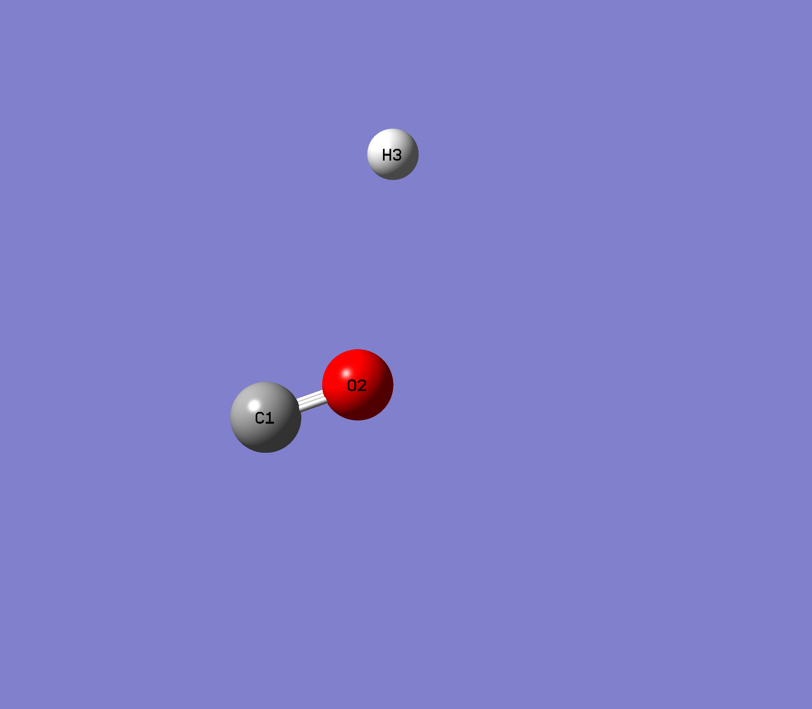
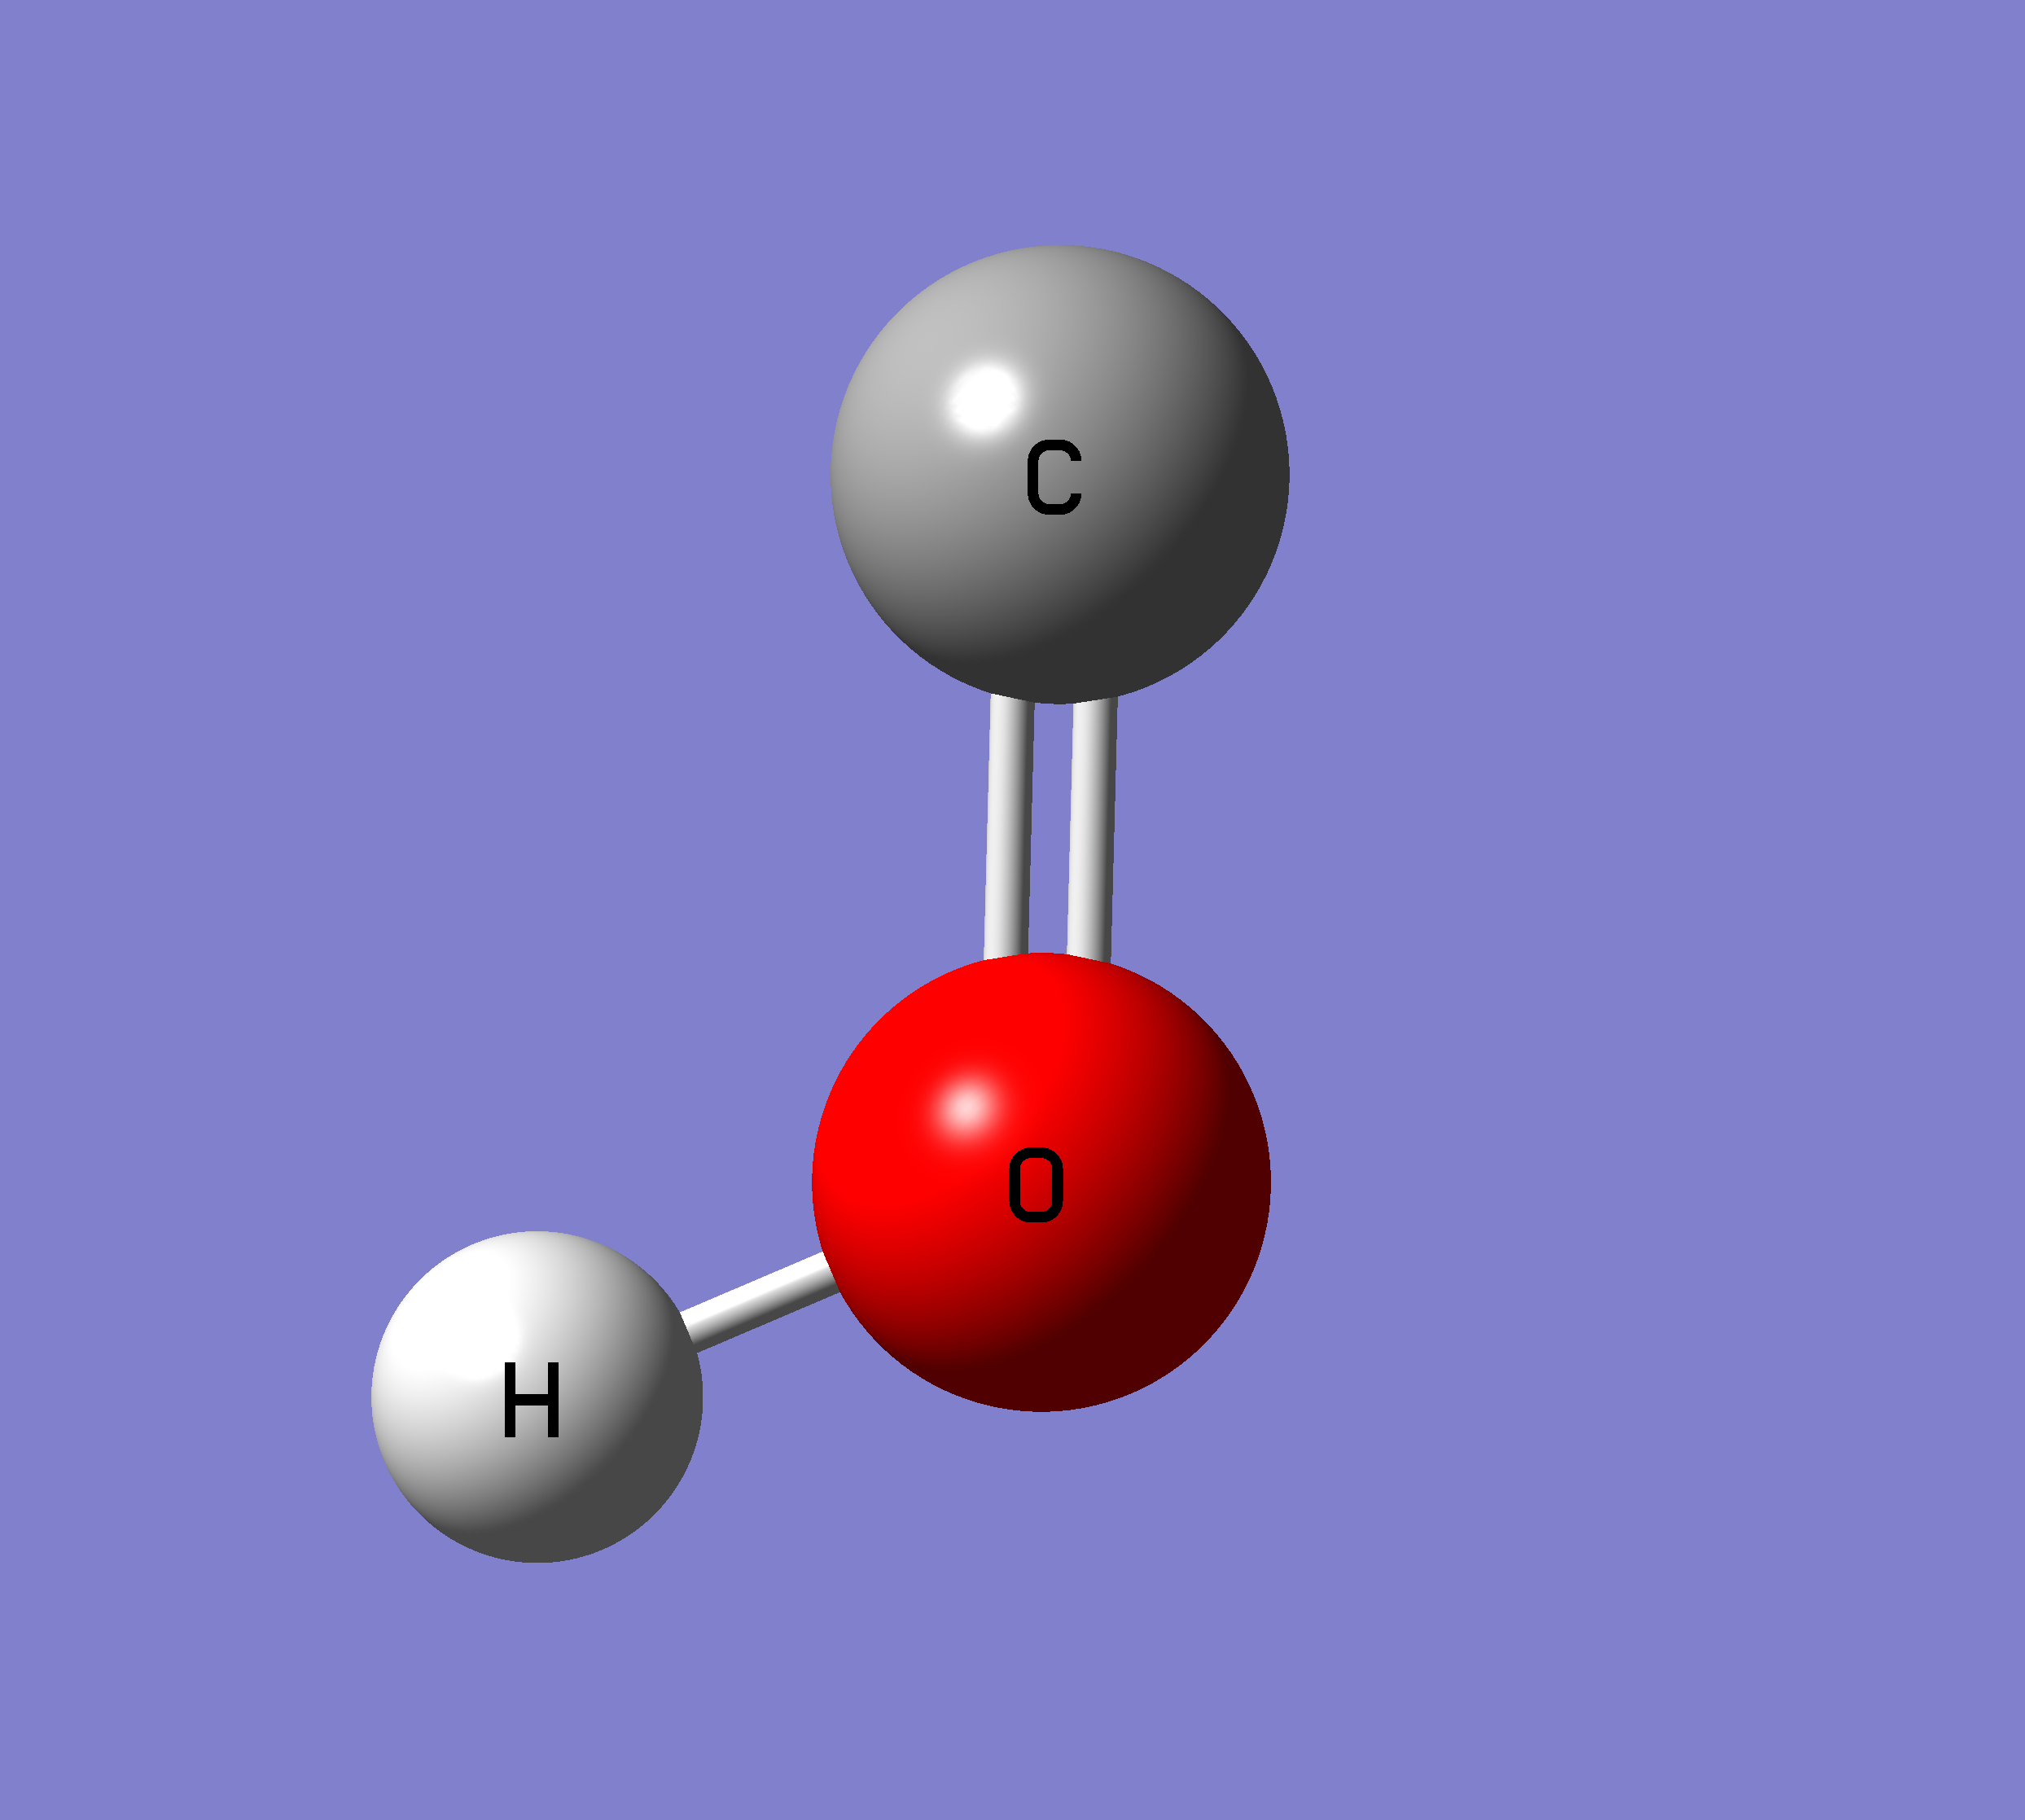
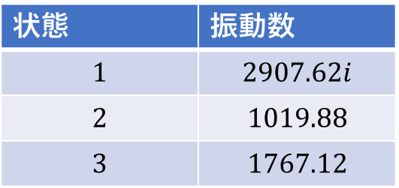
HがO側に付加する場合
反応物
遷移状態
生成物
0.991Å
114.6°
1.280Å
状態 | 振動数
$$1$$ | $$2907.62i$$
$$2$$ | $$1019.88$$
$$3$$ | $$1767.12$$
Opt Energy =- 113.78418 Hartree
虚振動が一つあるので、遷移状態を表している。

Slide 12
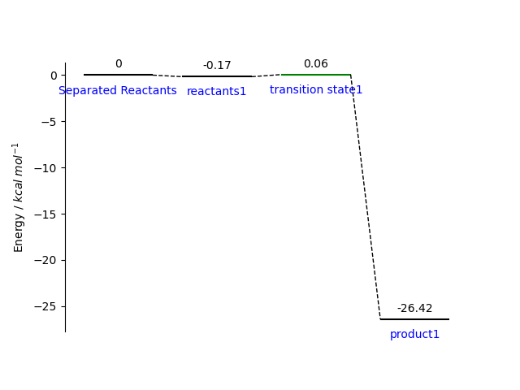
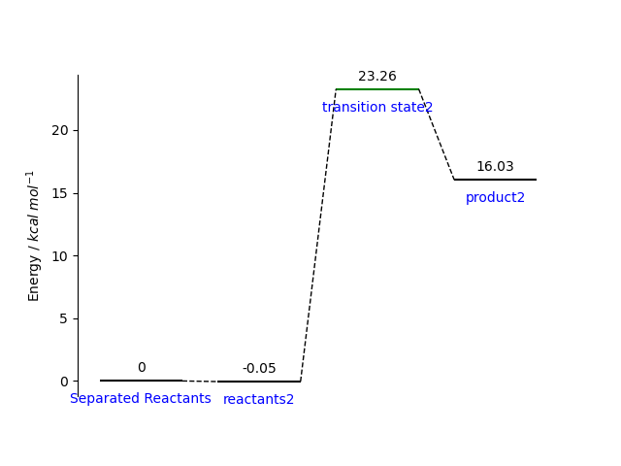
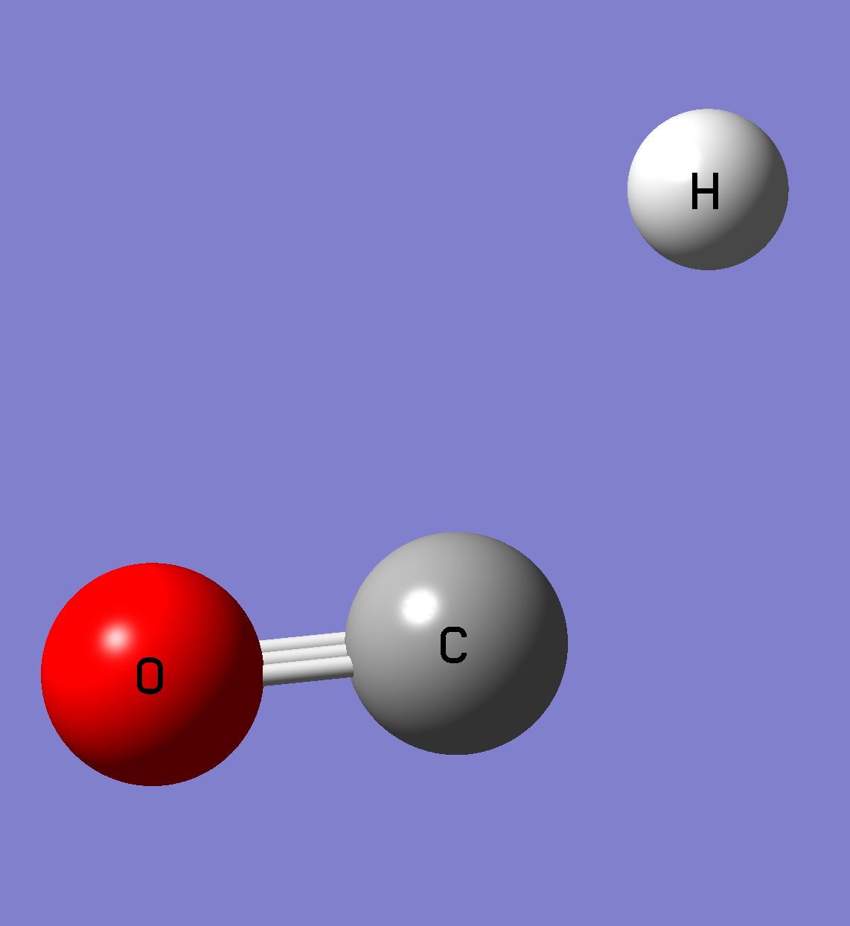
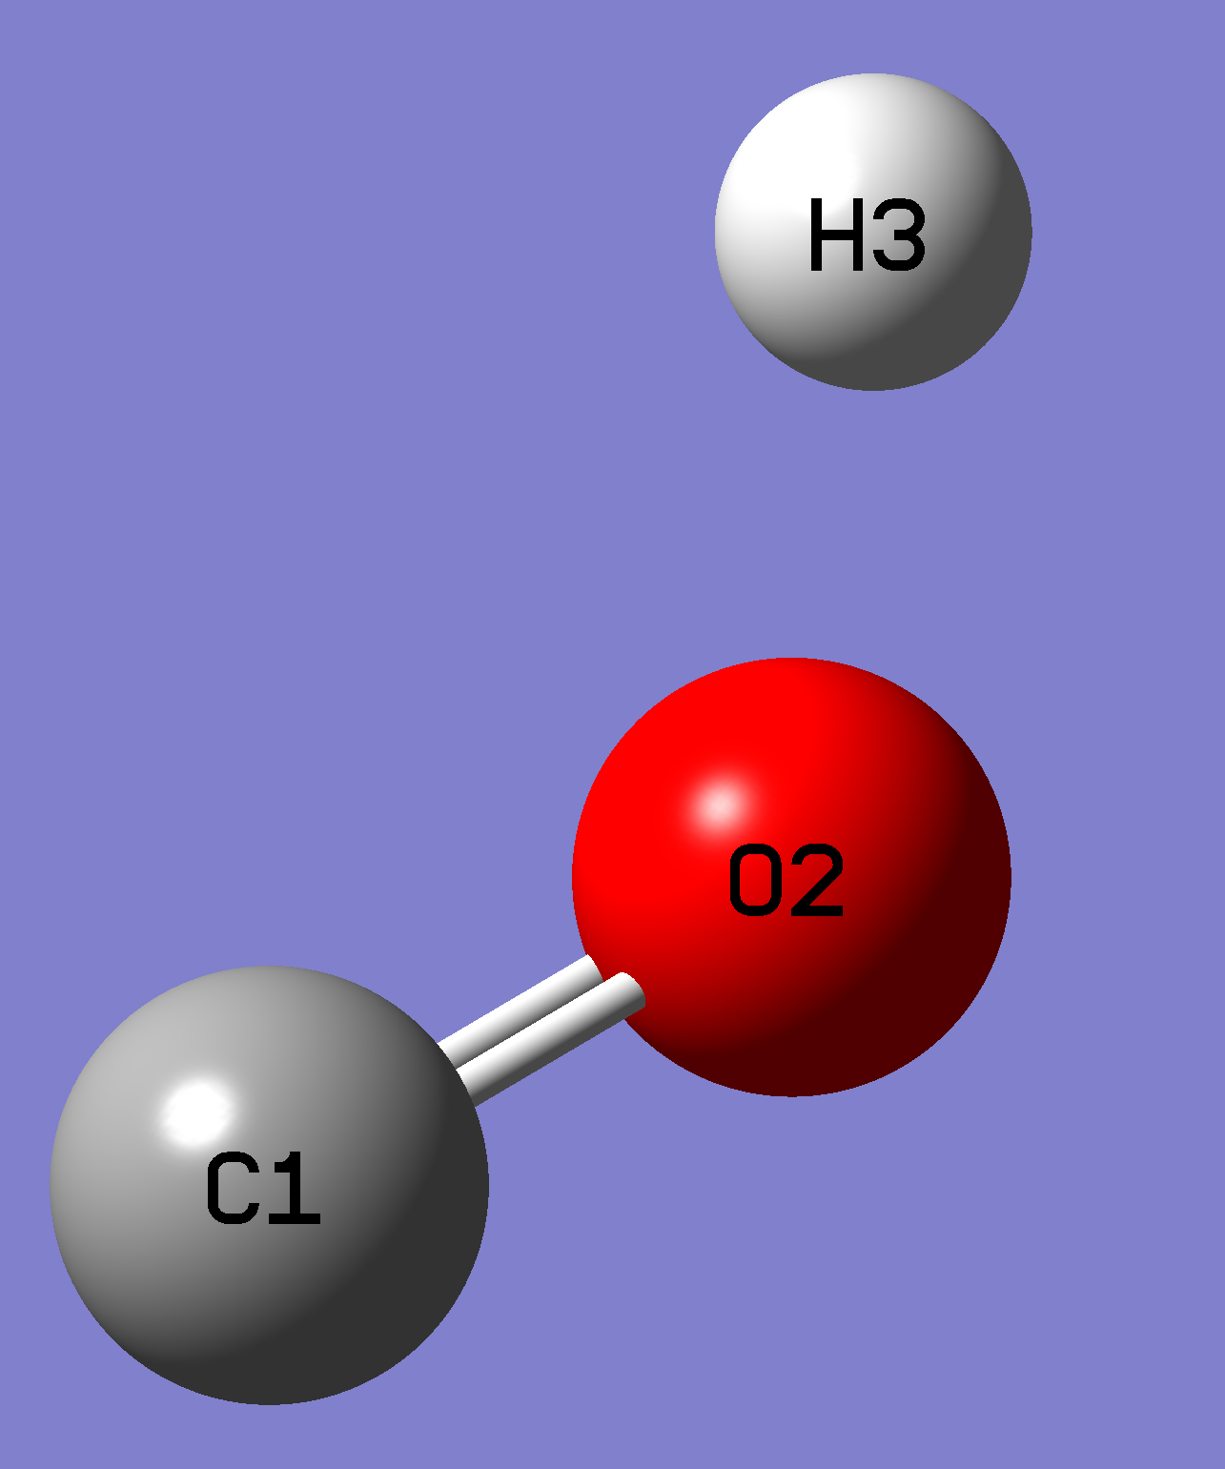
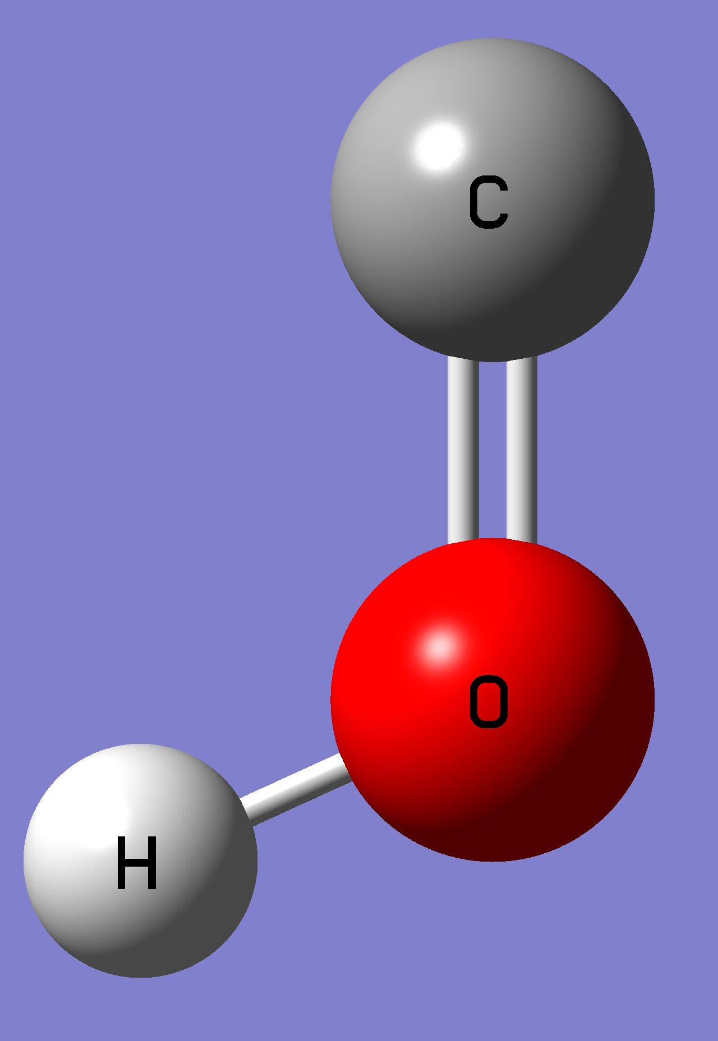
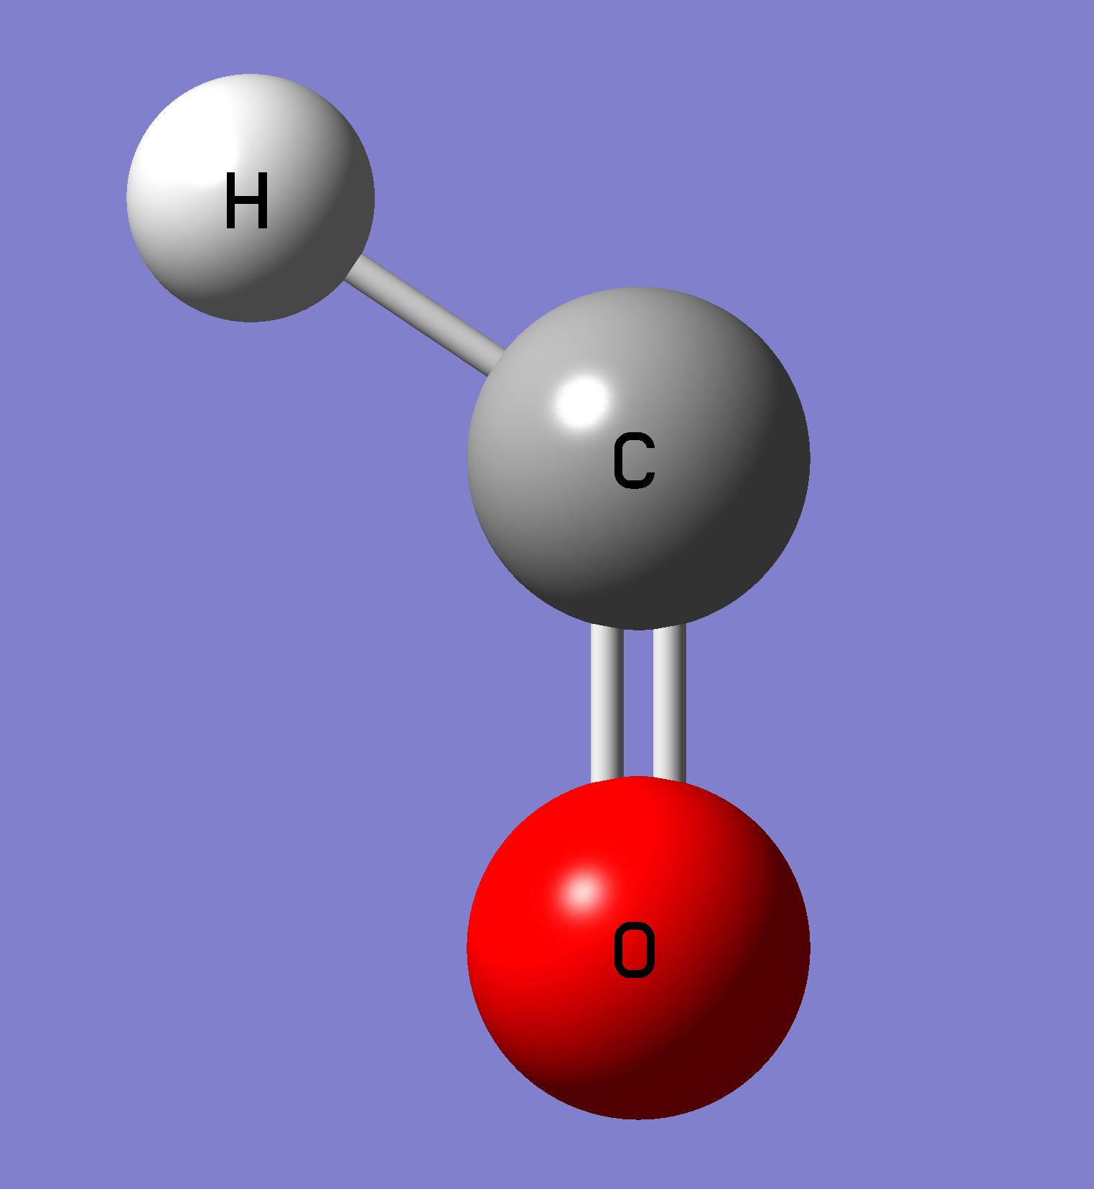
遷移状態1
遷移状態2
活性化エネルギー:0.23 kcal/mol
活性化エネルギー:23.31 kcal/mol
遷移状態1の活性化エネルギーが比較的に低いから、遷移状態1の反応になりやすい

Slide 13
CHOラジカル分子の計算
反応物:最適構造状態のCO;Hの生成エネルギー。
手法
反応物 (Hartree)
論文での値[3] (Hartree)
cc - PVDZ
-113.54328
-113.54325
CCSD
cc - PVTZ
-113.63841
-113.63836
cc - PVQZ
-113.66943
-113.66936
cc - PVDZ
-113.53612
-113.53594
MP2
cc - PVTZ
-113.63551
-113.63546
cc - PVQZ
-113.66991
-113.66985
[3] David E.Woon J.Chem.Phys.,105(22) L9921 (1996)

Slide 14
遷移状態:CO;Hが反応し、遷移状態になるエネルギー。
手法
遷移状態 (Hartree)
論文での値[3] (Hartree)
cc - PVDZ
-113.53451
-113.53375
CCSD
cc - PVTZ
-113.63153
-113.63078
cc - PVQZ
-113.66306
-113.66231
cc - PVDZ
-113.52396
-113.52637
MP2
cc - PVTZ
-113.62530
-113.62788
cc - PVQZ
-113.66025
-113.66287

Slide 15
生成物:ラジカル分子CHOの生成エネルギー。
手法
生成物(Hartree)
論文での値[3] (Hartree)
cc - PVDZ
-113.56571
-113.56506
CCSD
cc - PVTZ
-113.66709
-113.66627
cc - PVQZ
-113.69919
-113.69834
cc - PVDZ
-113.55444
-113.56393
MP2
cc - PVTZ
-113.66027
-113.67017
cc - PVQZ
-113.69593
-113.70594

Slide 16
活性化エネルギー:最適構造のCO,Hから遷移状態になる必要なエネルギー。
活性化エネルギー
(kcal/mol)
手法
論文での値[3] (kcal/mol)
cc - PVDZ
5.50
5.96
CCSD
cc - PVTZ
4.31
4.76
cc - PVQZ
4.00
4.42
cc - PVDZ
7.63
6.01
MP2
cc - PVTZ
6.40
4.76
cc - PVQZ
6.06
4.38

Slide 17
活性化エネルギー
(kcal/mol)
手法
論文での値[3] (kcal/mol)
cc - PVDZ
5.50
5.96
CCSD
cc - PVTZ
4.31
4.76
cc - PVQZ
4.00
4.42
cc - PVDZ
7.63
6.01
MP2
cc - PVTZ
6.40
4.76
cc - PVQZ
6.06
4.38

Slide 18
まとめ
・CO分子とH原子から、CHO生成するまで反応経路を調べた。
・ CI法、MP2法でCO分子とH原子から、CHOまでの活性化エネルギーおよびCHOラジカルの生成エネルギーを計算した。

Slide 19
6 今後の予定
パラメターを変えて計算を行う（Opt=tight）
ＣＰＬＢ法でＣＨＯラジカルの氷表面での重水素濃縮を調べる

Slide 20
補足
CO分子の実験値:1.15327(25) Å
6-31G(d , p) 1.13794 Å
CCSD cc-pVDZ:1.13838 Å

